Slide 1
Vooraf
De meerdaagse excursie van 2026 voert ons naar Noord-Rijn Westfalen in Duitsland en de op de rechteroever gelegen industrie van Duitsland. We bezoeken een aantal mooie historische plaatsen en uiteraard ontbreekt Keulen daar niet in. Onlosmakelijk met het heden is de oorsprong van alles gelegen in de opmars van de Romeinen naar onze streken en de link naar de industriële ontwikkeling naar het heden.
Nettie begeleid de excursie met haar rijke kennis van de geschiedenis en loodst ons door de eeuwen van het begin van de jaartelling tot nu heen.
In een logisch opgebouwde verhaallijn legt ze een verrassende samenhang tussen de plaatsen en locaties die we bezoeken.
Voorafgaand treft u een overzicht van de 4 daagse excursie in onderstaande PP-presentatie

Slide 2


Over de grens is alles mooier..!
De reis van 2026 was een opgaaf voor de organisatie. Wat gaan we doen, wat gaan we zien en wanneer plannen we onze tocht.
We hebben gekozen voor de eerste week (2 t/m 5) van juni.
Enige lijn ontbrak en de logica kwam er maar niet in.
Maar we kwamen er uit met behulp van Historizon en van Nettie die de nodige historiek er aan heeft
toegevoegd, want alle te bezoeken locaties
hebben wel een eigen geschiedenis.
We denken weer een mooie reis te hebben bedacht.

Slide 3
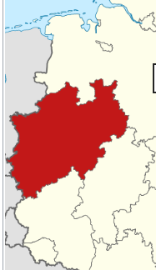
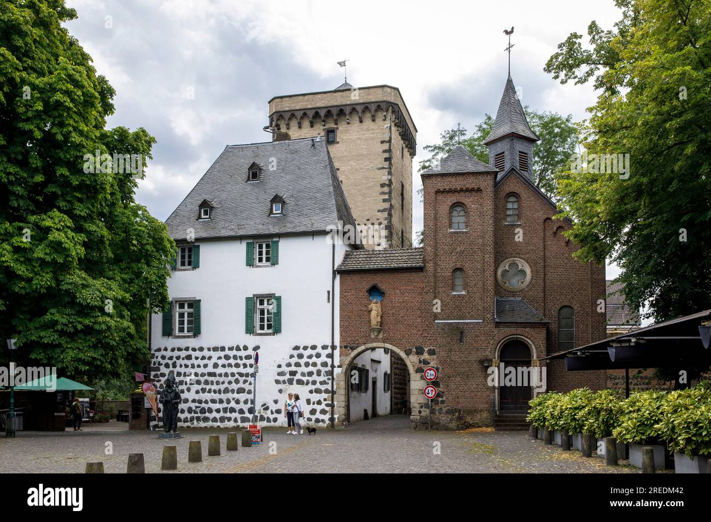
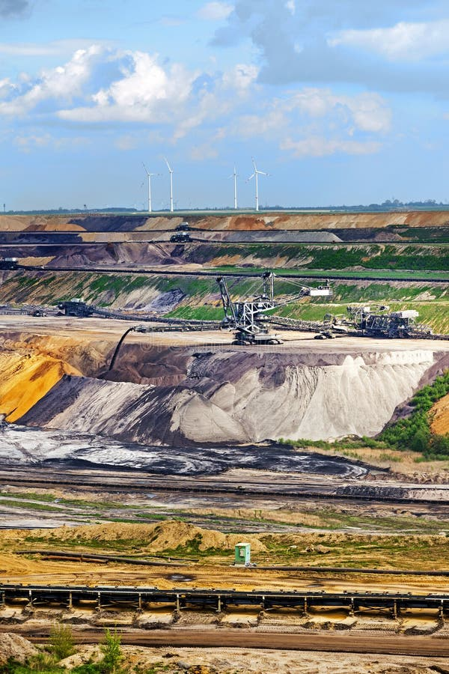
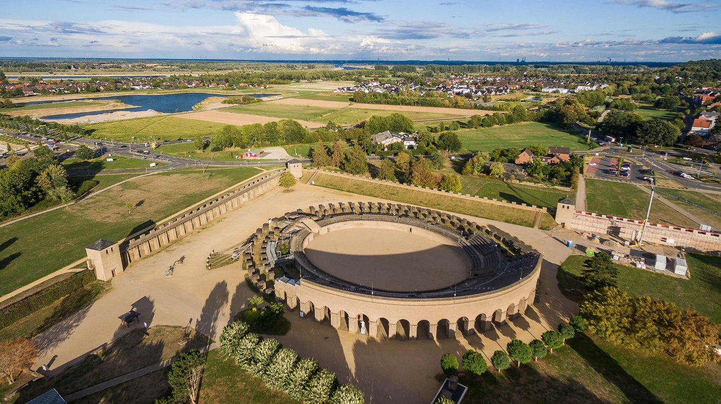

En dit gaan we doen:
We hebben de focus gelegd op de deelstaat Noordrijn-Westfalen in Duitsland, net aan de andere kant van de grens.
De keuze was ingegeven om het aantal bus-uren beperkt te houden maar ook de vele interessante locaties in dit gebied met zijn vele historische plaatsen, kastelen en industrieel belangrijke ontwikkeling hebben de keuze bepaald.
Nettie lardeert onze reis met de nodige historiek.

Slide 4
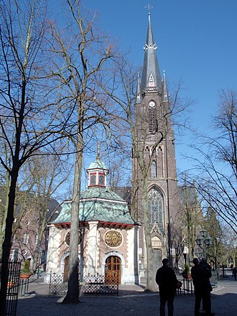
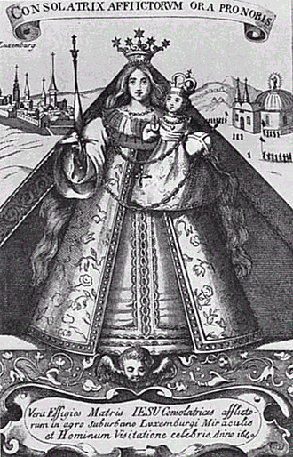
Dag 1
We vertrekken met de bus om 08.00 uur. Dat is niets nieuws maar wel belangrijk.
Op weg naar ons hotel maken we een tussenstop in de bedevaartplaats Kevelaar en nemen een kijkje in de Mariabasiliek en de Genadekapel.
Vanuit de Francicusparochie zijn jarenlang bedevaartstochten georganiseerd.
Vanuit dit perspectief een bezoekje dus zeker waardig.
De Genadekapel en Mariabasiliek
Het wonderbaarlijke Mariabeeld "Troosteres
der Bedroefden".

Slide 5
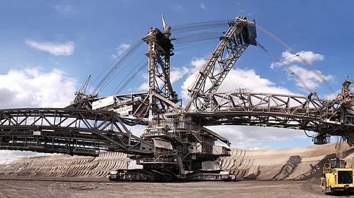
We vervolgen na de lunch (of tijdens de lunch) onze weg en bezoeken de locatie van één van de grootse bruinkoolgroeve in dit gebied.
De Garzweilergroeve vernoemd naar het stadje Garzweiler dat plaats moest maken voor deze groeve.
Het is een al langer gekoesterde wens om dit technisch imposante object eens in zijn volle omvang te beleven.
Bing Video's

Slide 6
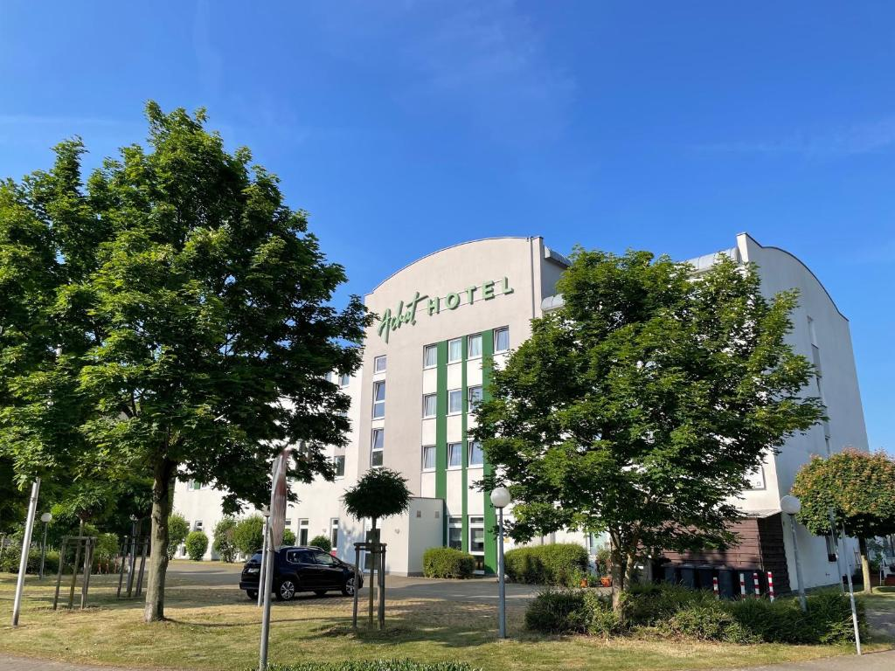
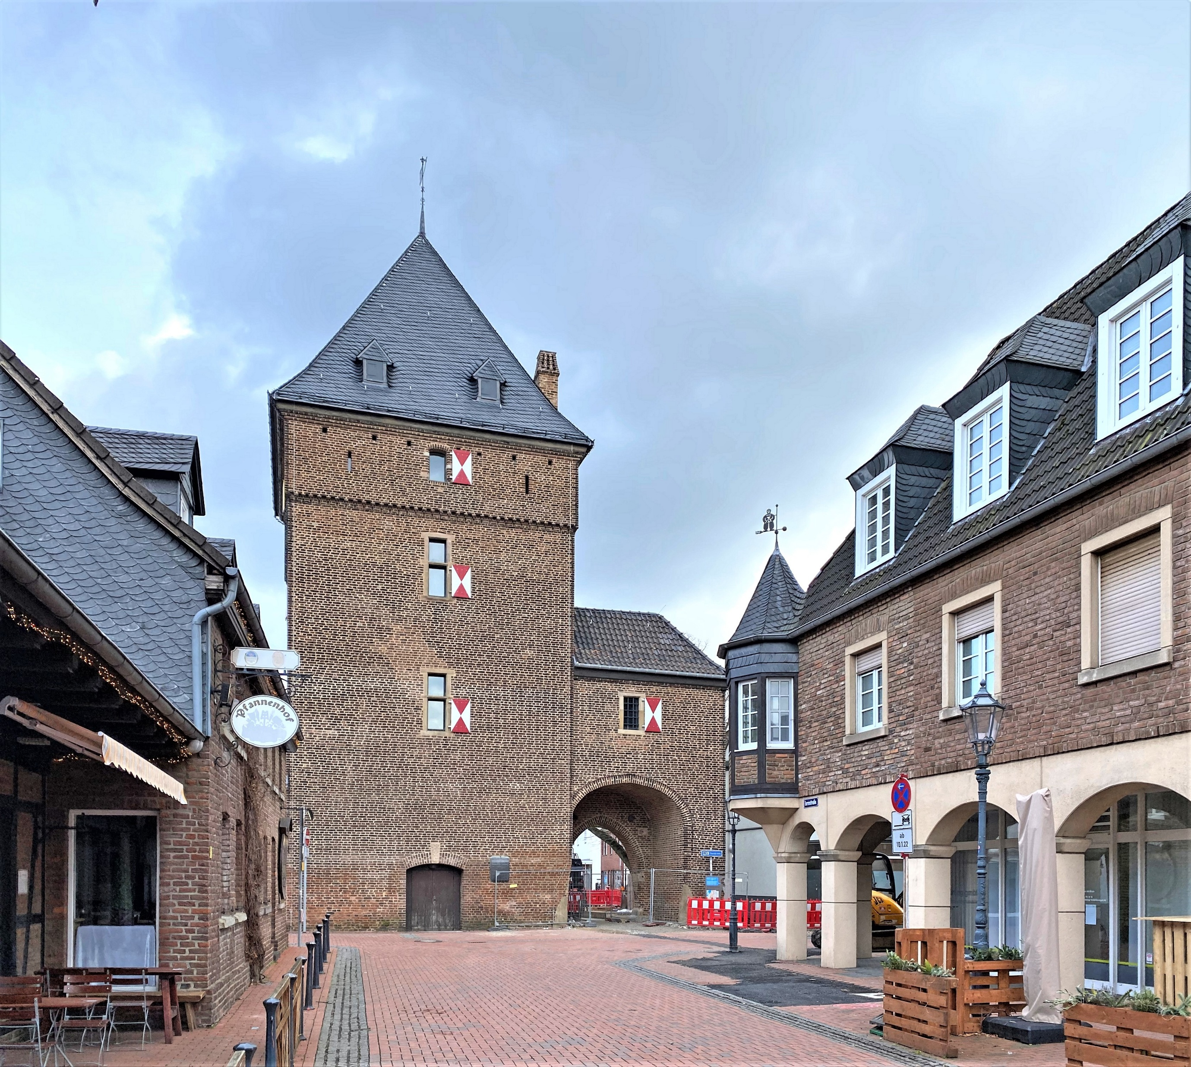
Na deze enerverende start zoeken we ons hotel op.
Dat vinden we in het schilderachtige historische Monheim Am Rhein en is onze uitvalsbasis voor volgende dagen van onze deze reis.
Het ACHAT Hotel ligt op loopafstand van de Rijn op de grens van de historische binnenstad.

Slide 7
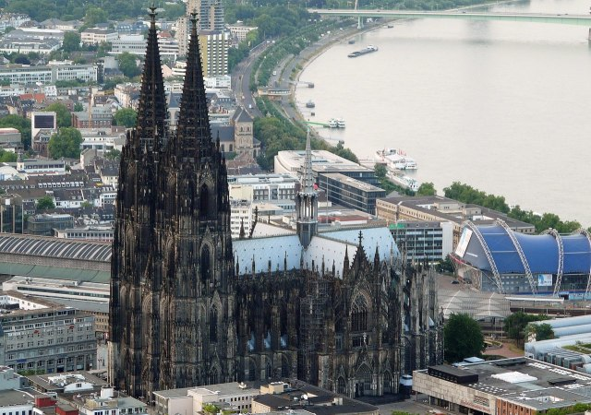
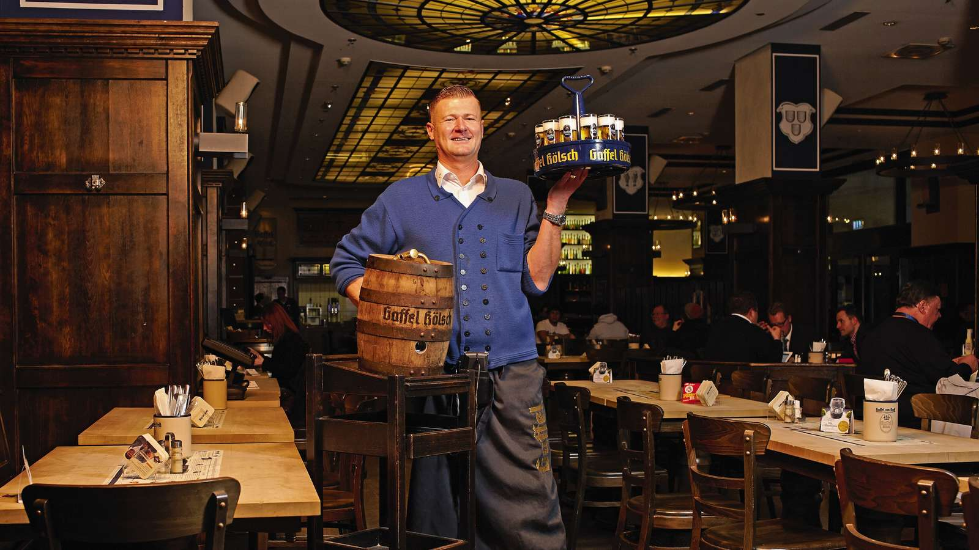
Dag 2
De ochtend besteden we in Keulen en bekijken de Alltstad door een rondleiding met gidsen en bezoeken natuurlijk de imposante Dom van Keulen.
We gebruiken de lunch in Brauhaus Gaffel op het plein voor de Dom. Waarna we doorreizen naar …..

Slide 8
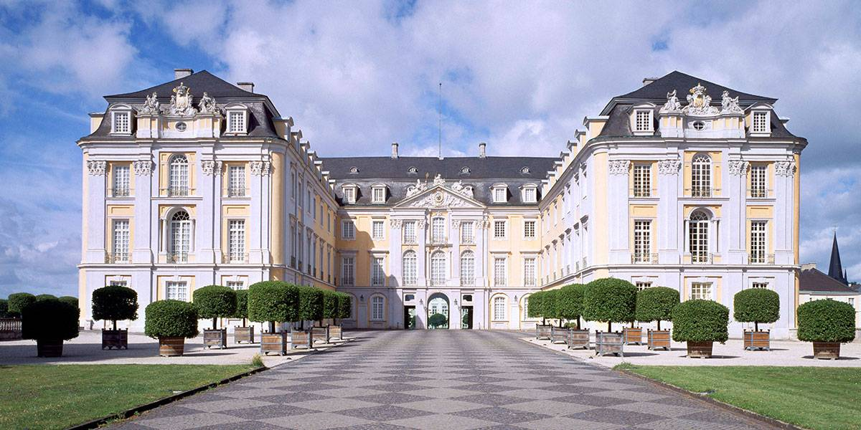
Schloss Augustusburg bij de stad Bruhl
Unesco Werelderfgoed

Slide 9
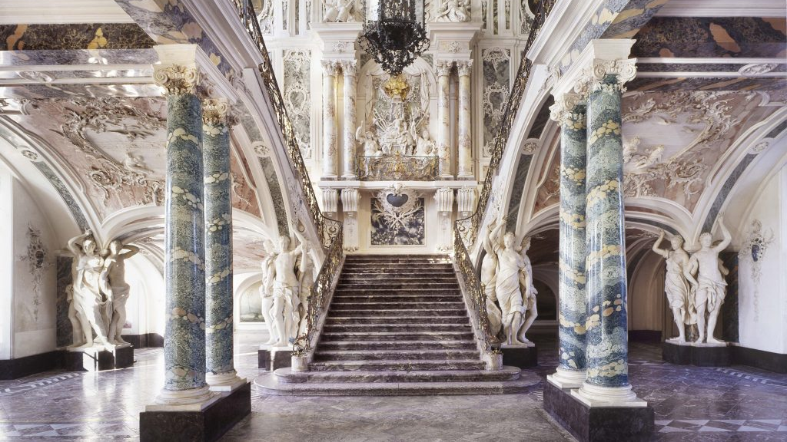
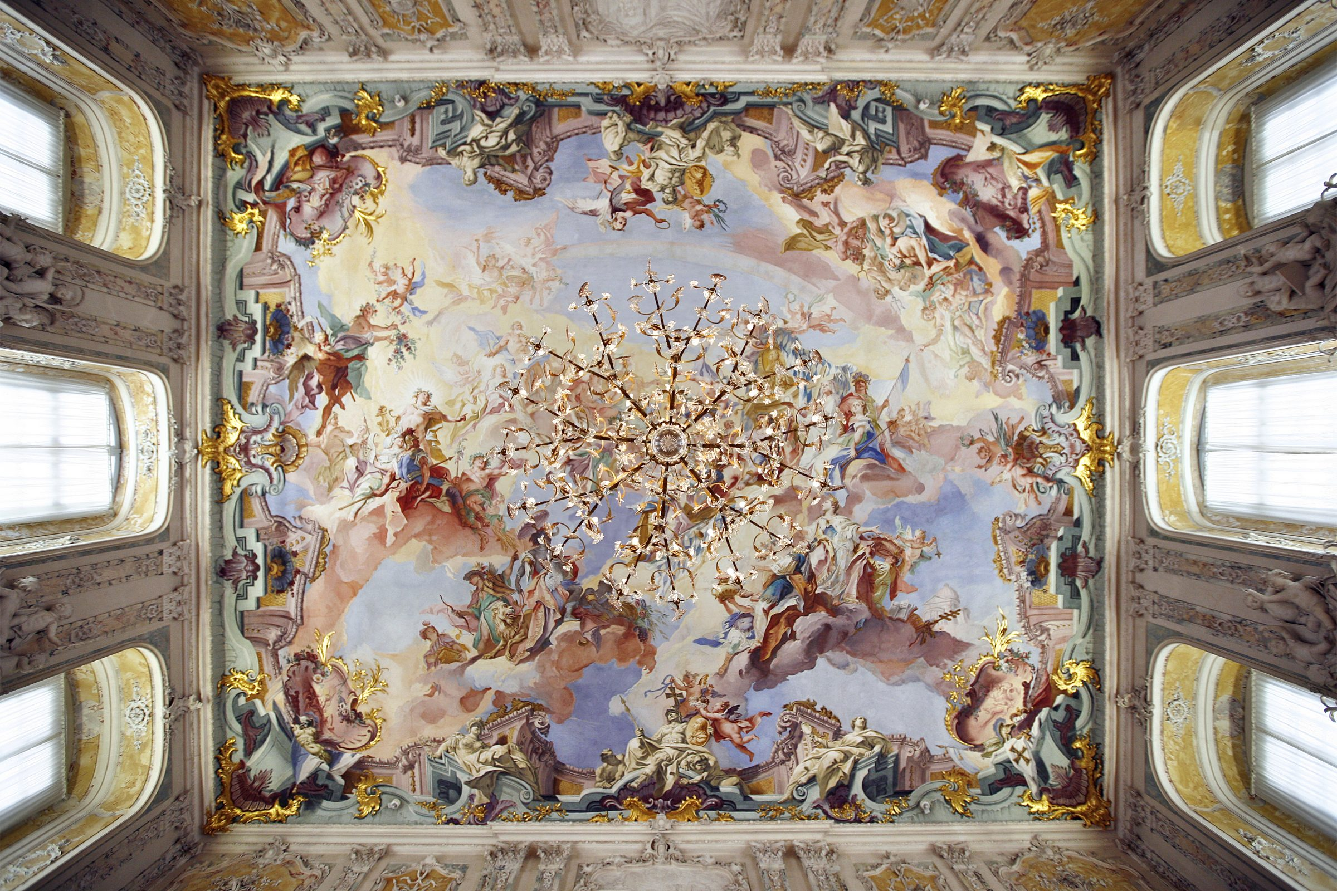
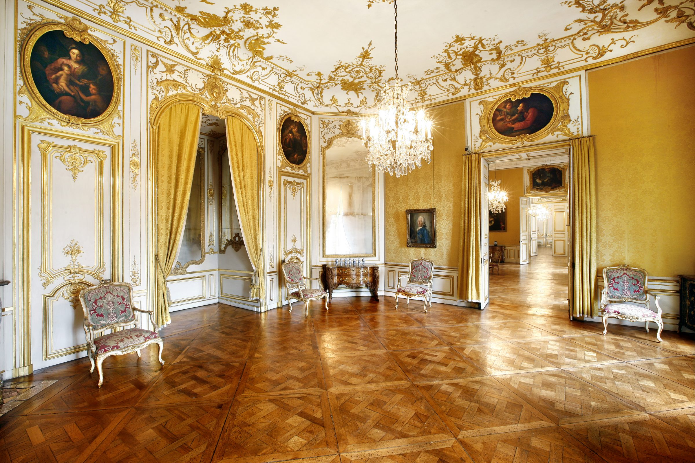
Met zijn indrukwekkende trappenhuis, de weelderige zalen en het grote staatsappartement….
….behoort dit slot met de kasteeltuin tot een van de meest indrukwekkende voorbeelden van barok- en rococoarchitectuur in Duitsland en is daarmee van grote culturele en historische waarde. En staat op de werelderfgoedlijst

Slide 10
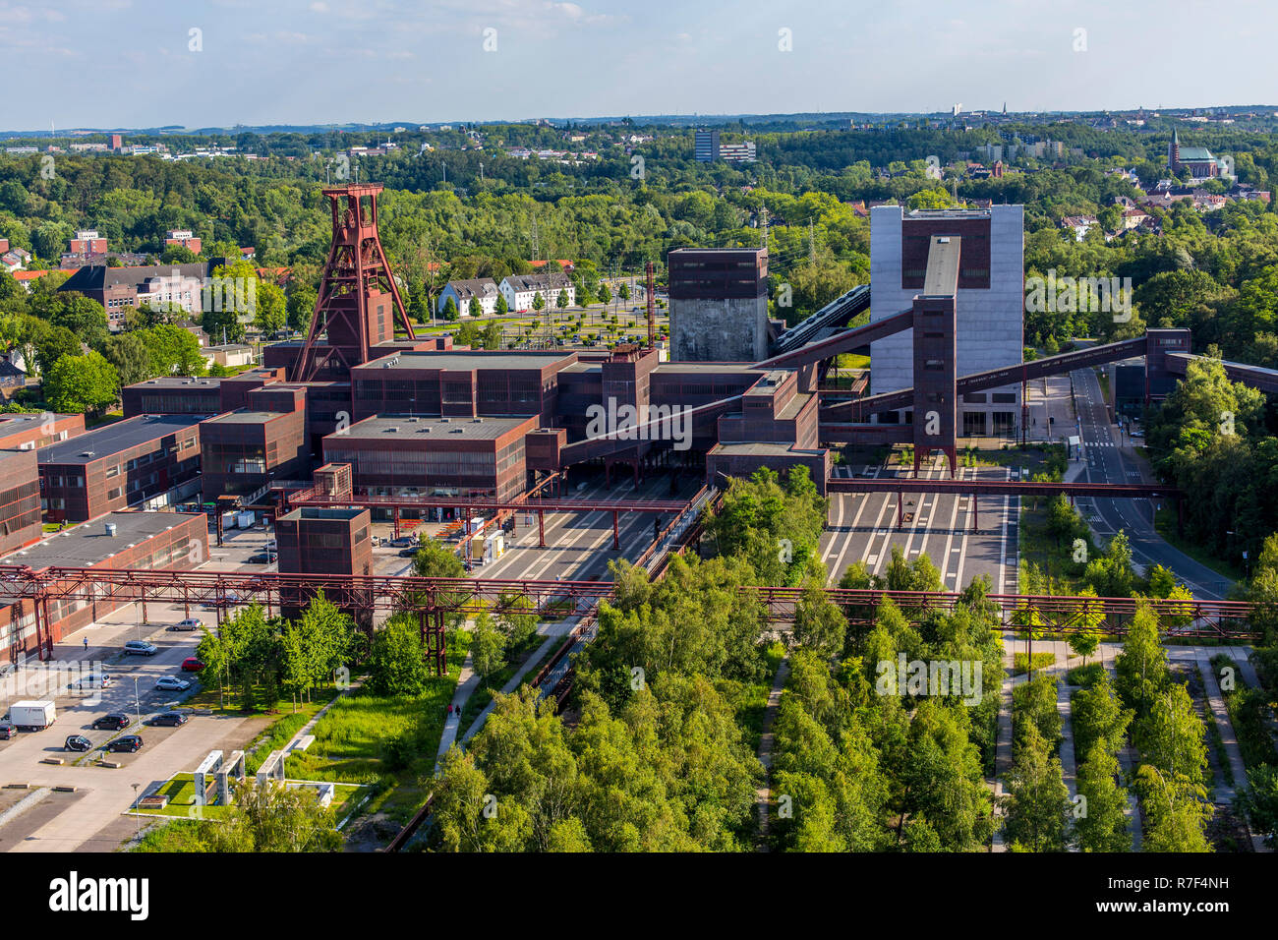

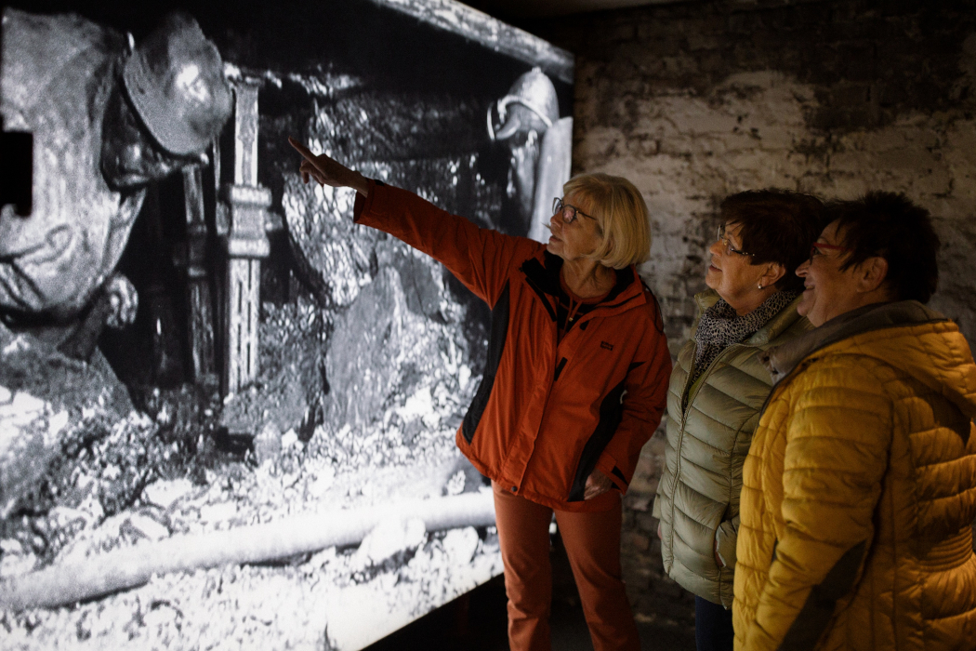
Dag 3
Unesco Werelderfgoed in het Ruhrgebied
Zeche Zollverein in Essen
We bezoeken één van de meest iconische industriële monumenten van Europa, de voormalige kolenmijn Zeche Zollverein en het Ruhr museum.
We krijgen een rondleiding in de mijn
We vervolgen onze weg

Slide 11
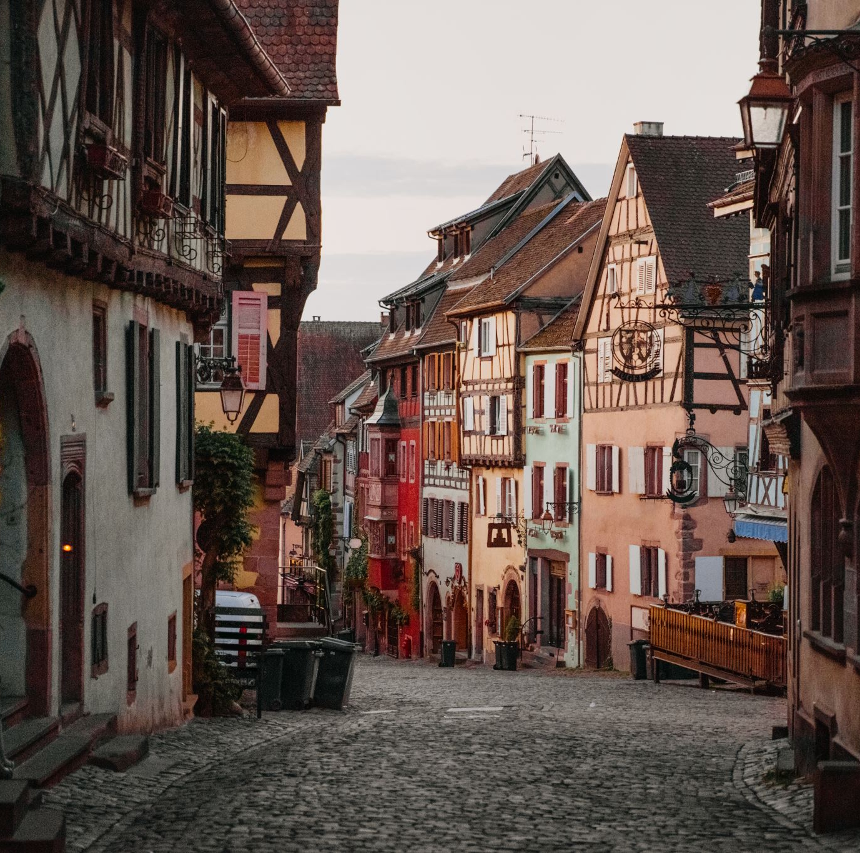
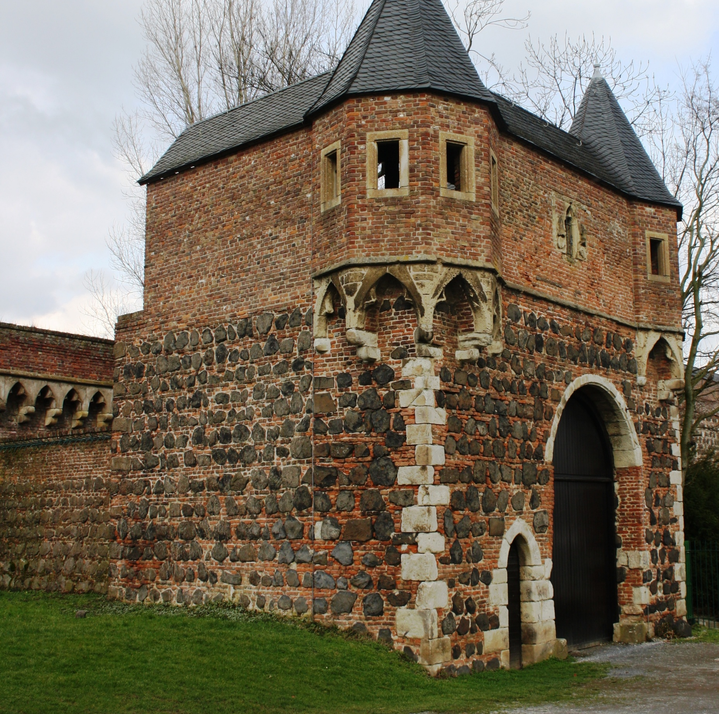
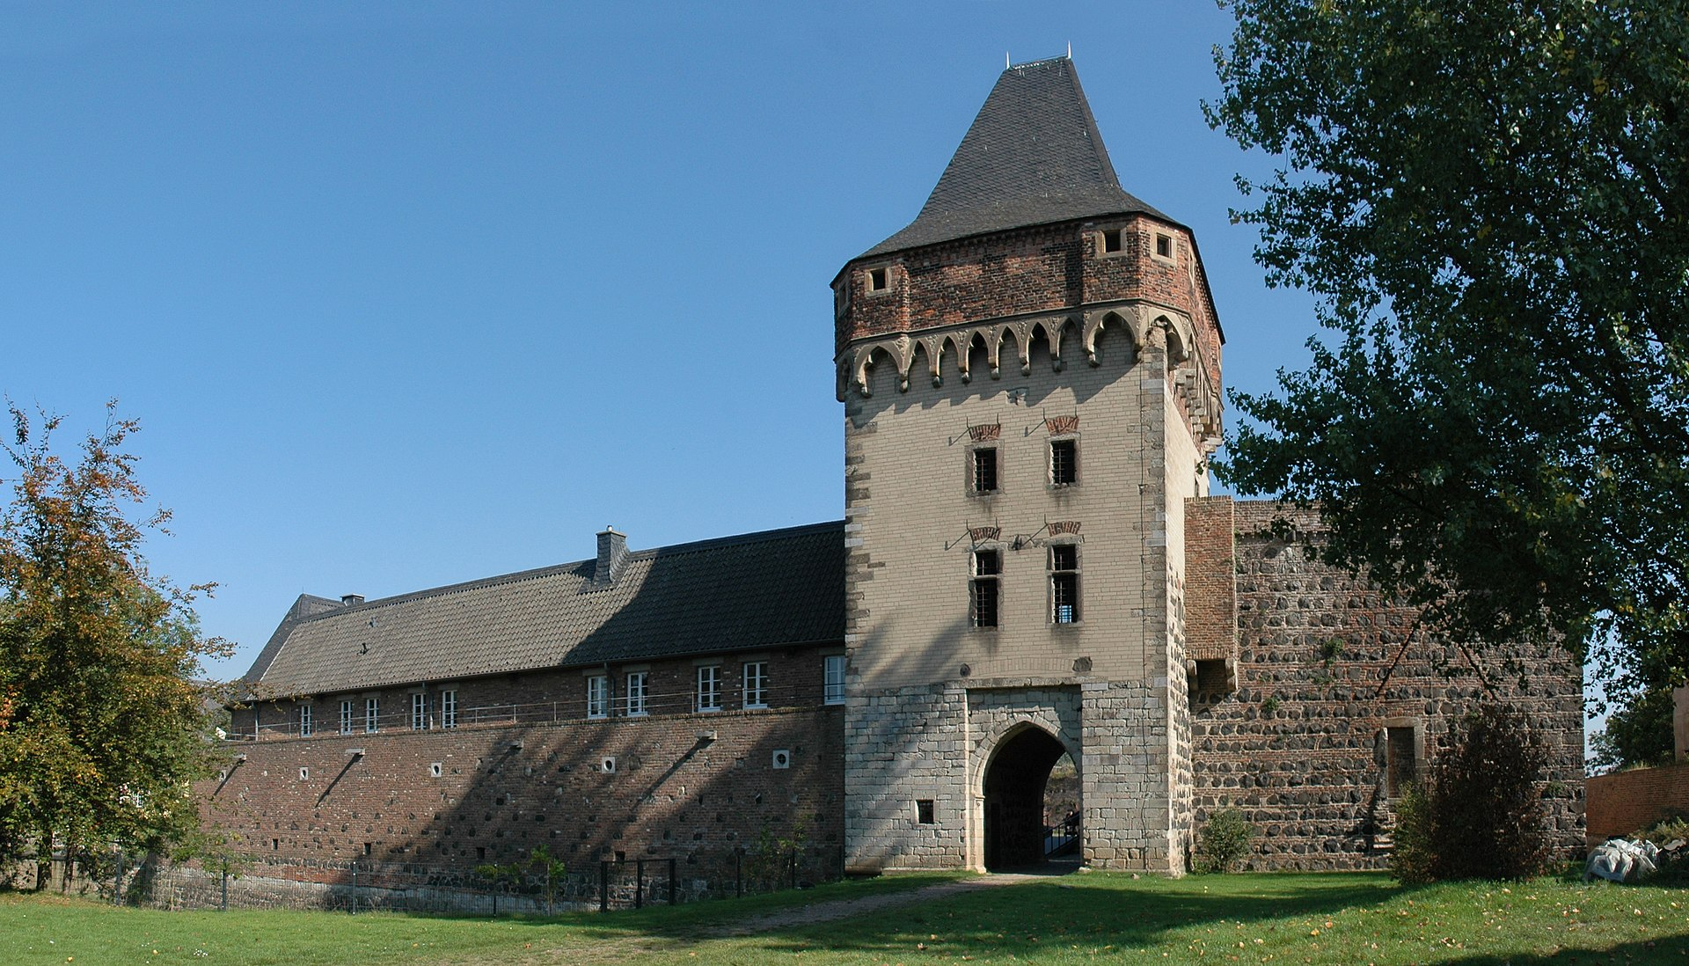
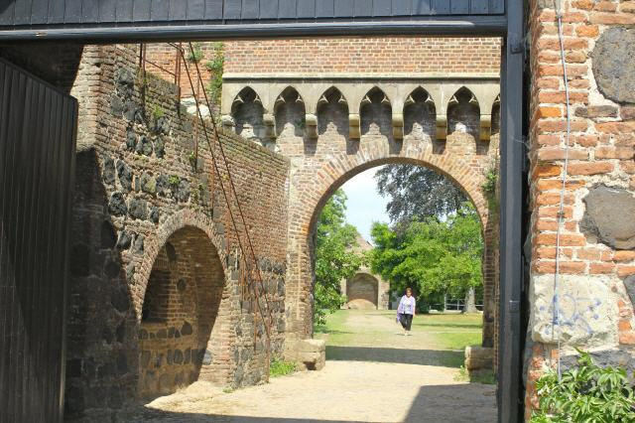
Na waarschijnlijk een lange ochtend reizen we af naar de stad Zons
Zons is ook een historische stad aan de
Rijn in Duitsland, bekend om zijn goed
bewaarde middeleeuwse architectuur, stadsmuren en poorten.
Zons heeft een rijke geschiedenis .
Na een zelf te kiezen terrasje gaan we weer naar ons hotel
Er is ruimte voor vrijetijd om al dat moois in eigen tempo te bekijken.
Loop dan vooral naar schloss Friedestrom waarin een streekmuseum is ingericht.

Slide 12
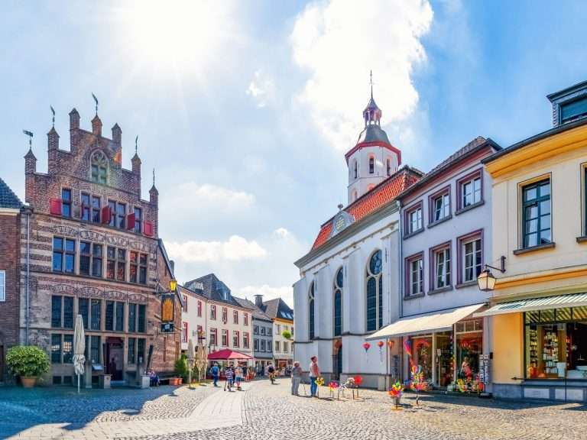
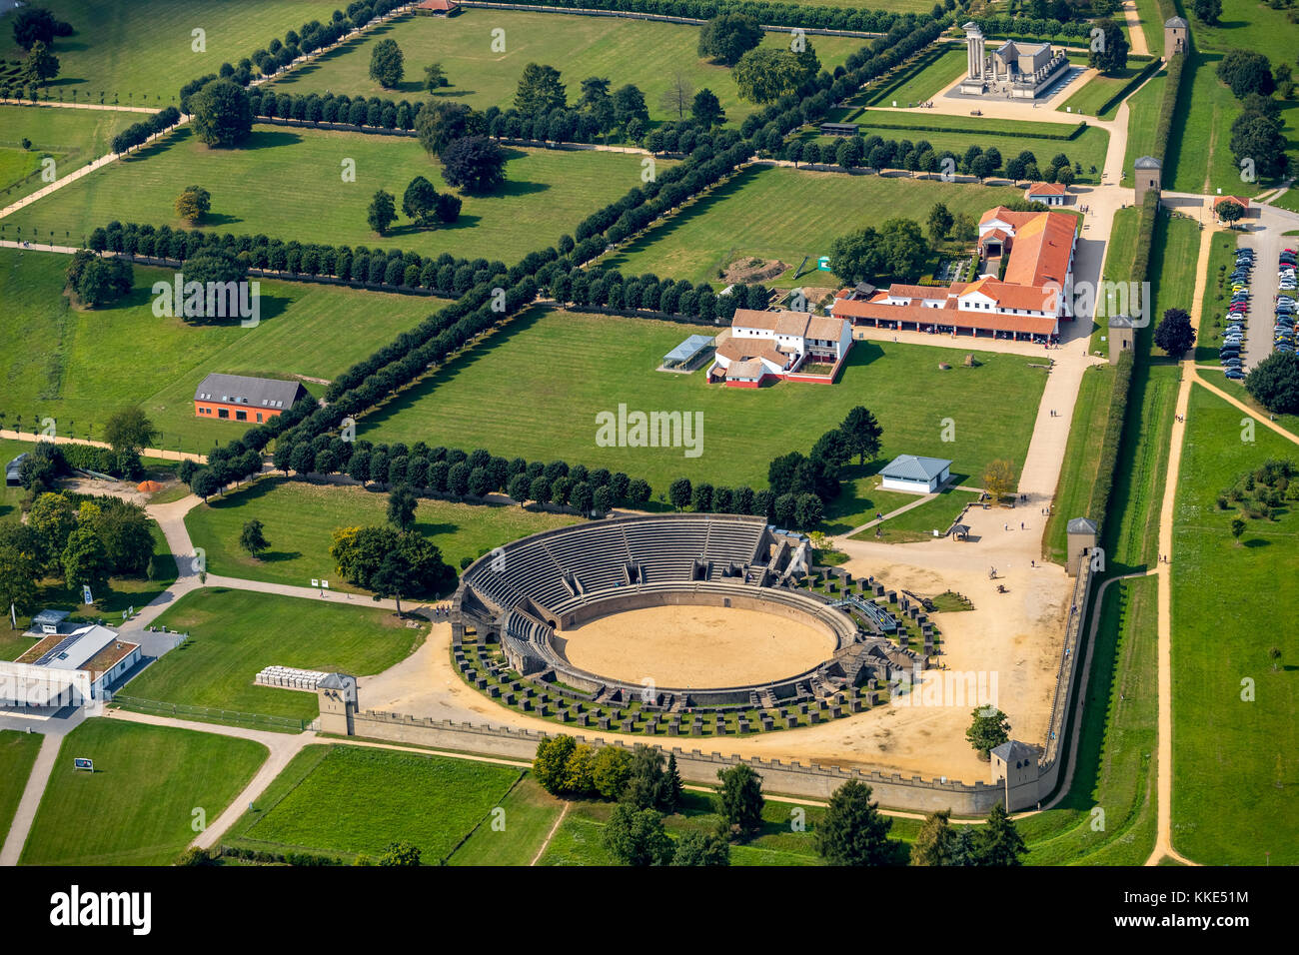
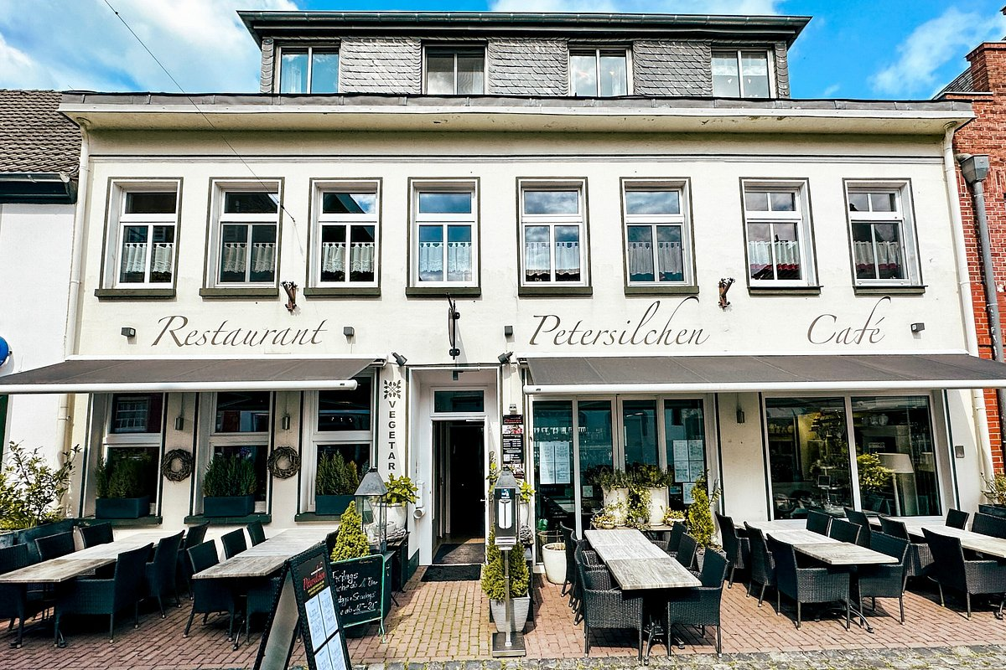
Dag 4
Gaan we alweer richting Oudewater. Maar we besteden de dag nog goed door een tussenstop te maken in de historische stad Xanten.
De stad kan worden beschouwd als de opvolger van de Romeinse stad Colonia Ulpia Traiana, die onder andere bewoond werd door Romeinse veteranen van het nabijgelegen Castra Vetera. We duiken weer even in de tijd van de Romeinen.
Nabij de stad is een uitgebreid Archelogisch park ingericht met gereconstrueerde romeinse gebouwen. Uit de tijd van de romeinen was hier het legioenkamp Vetera gesticht
Slotdiner
Archeologisch park Xanten

Slide 13
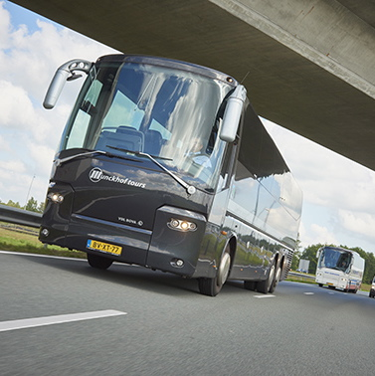
Reiskosten Historizon
Historizon toert ons deze dagen rond en brengt ons weer veilig thuis.
De voorlopige prijs voor deze 4 daagse reis bedraagt € 765 (eenkamertoeslag € 70).
Omdat we pas laat de reis rond hadden kan de invulling van de reisdetails nog een wijziging ondergaan.
Inbegrepen is:
Vervoer per luxe touringcar
Verblijf in het ACHAT Hotel Monheim (middenklashotel) incl. ontbijt voor 3 nachten
2x lunch (1e en 3e dag) en 4x diner
Koffie/thee
Alle toegangen
Alle gidsen
Begeleiding door Historzon
Inschrijven voor deze reis kan alleen door een e-mailbericht aan Jaap van der Laan; stuur@jaap.email
en overmaking van € 200 naar de GVO, Hennie Luinge; penningmeester@geschiedenisoudewater.nl NL44RABO 0141098082.
Historizon is aangesloten bij het SGR garantiefonds maar u dient zelf te beschikken over een geldige reis en annuleringsverzekering

